Slide 1
資訊科技導論
1-1 資訊科技的與人類生活
1-2 資訊科技發展簡史
1-3 個人電腦及其周邊設備
1-4 資訊科技與問題解決
1-5 資訊科技及其相關議題
1-6 資訊科技與跨領域整合

Slide 2
架
構表與多媒體
資訊科技導論
個人電腦及其周邊設備

Slide 3
168
身處資訊與網路社會，人們在生活及工作上，經常需要借助電腦及網路來處理很多事情。一般在居家、學校或上班族的工作埸所，大概都可以看到如圖1-7 所示的電腦主機及其周邊設備與網路。由電腦主機連接出來的裝置，可分為輸入設備、輸出設備、以及輸入/輸出設備（合稱為周邊設備）。

Slide 4
169
在電腦作業環境裡，主機當然是必要設備，周邊及網路則是選擇性的設備，這麼多種周邊設備視工作需要再決定取捨。至於其他設備，如平板電腦及行動載具等，本課程將會另外安排專章（例如：系統平臺的發展、組成架構、與基本運作原理等）討論。而有關網路（例如：網路技術的概念與網路服務等）同樣有專章討論。
小知識
隨身碟
全名為 USB 隨身碟（USB Flash Drive），是一種存取的設備。一般的隨身碟體積小、重量輕、可重複寫入，問世後迅速普及並取代傳統的軟碟片（floppy disk）及軟碟機（floppy drive）。

Slide 5
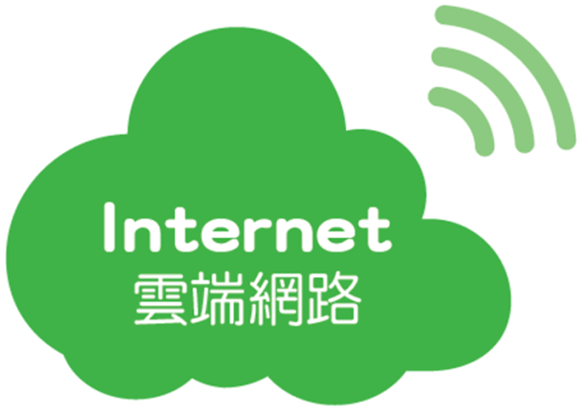
168
輸入/輸出設備
輸入設備
輸出設備

Slide 6
168
輸入/輸出設備
輸入設備
輸出設備
顯示器(螢幕)
觸控式螢幕
用來顯示使用者可識讀的檔案（夾）及圖像等。目前大多採用液晶型螢幕或觸控式螢幕。

Slide 7
168
輸入/輸出設備
輸入設備
輸出設備
光碟機
兼具輸入及輸出功能的儲存設備。

Slide 8
168
輸入/輸出設備
輸入設備
輸出設備
鍵盤
電腦最基本的輸入工具，可輸入文字、數字、符號及其他功能鍵。

Slide 9
168
輸入/輸出設備
輸入設備
輸出設備
滑鼠
為一種輸入設備，可以點擊或拖曳選取螢幕上的圖示或目錄，因外型像老鼠而得名。

Slide 10
168
輸入/輸出設備
輸入設備
輸出設備
手寫板
可取代鍵盤，用手指或觸控筆直接書寫輸入。

Slide 11
168
輸入/輸出設備
輸入設備
輸出設備
隨身碟
隨身攜帶的存取設備。

Slide 12
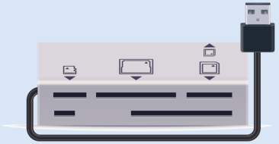
169
輸入/輸出設備
輸入設備
輸出設備
讀卡機
可存取卡式資料的設備。

Slide 13
169
輸入/輸出設備
輸入設備
輸出設備
掃描器
能讀取並輸入紙上的圖像及文字等。

Slide 14
169
輸入/輸出設備
輸入設備
輸出設備
掃描器
能將輸出的資訊列印在紙張上。

Slide 15
169
輸入/輸出設備
輸入設備
輸出設備
繪圖機
程式執行後自動取筆繪圖，可將電腦主機設計完成的圖形畫出。

